Slide 1



Slide 2


Cùng đi siêu thị với mình nhé!

Slide 3



Slide 4


Mẹ nói ăn trái cây rất tốt cho sức khỏe. Bổ sung vitamin để tăng đề kháng mùa dịch này.

Slide 5
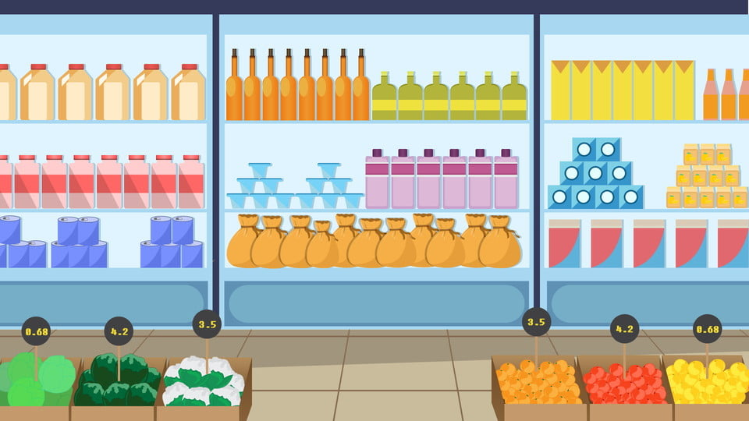
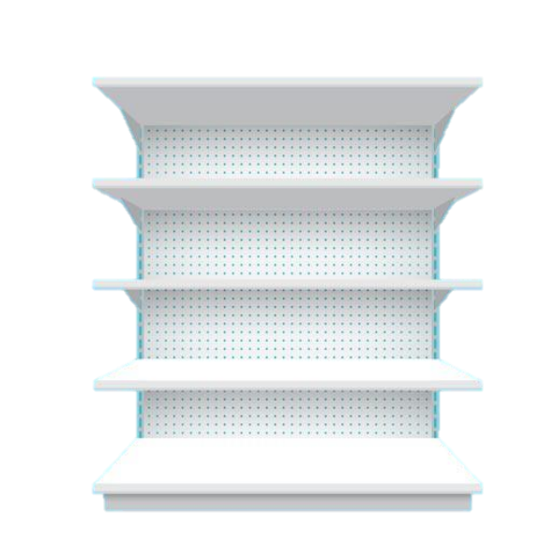










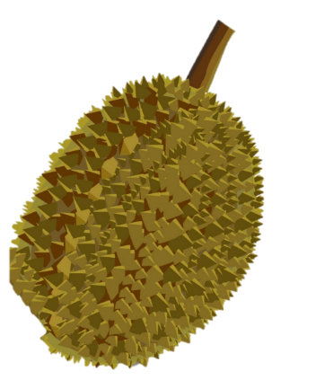
Quầy thực phẩm
Chọn trái cây yêu thích, thực hiện đúng nhiệm vụ để lấy trái cây vào xe nhé!
Notes:
Bấm vào trái cây để làm bài tập
Tl xong bấm vào hình trái cây để quay lại
Khi quay lại bấm vào CUỐNG để bỏ vào giỏ

Slide 6


1) Tính
a)
5,9 : 2 + 13,06
= 2,95
+ 13,06
= 16,01

Slide 7


1) Tính
b) 35,04 : 4 – 6,87
= 8,76 – 6,87
= 1,89

Slide 8

1) Tính
c) 167 : 25 : 4
= 6,68 : 4
= 1,67

Slide 9

1) Tính
d) 8,76 x 4 : 8
= 35,04 : 8
= 4,38

Slide 10
Cách 2
c) 167 : 25 : 4
167 : 25 : 4
= 167 : (25 x 4)
= 6,68 : 4
= 1,67
= 167 : 100
= 1,67
a : b : c = a : ( b x c)

Slide 11

Bài 2) Tính rồi so sánh kết quả tính:
=
a) 8,3 x 0,4 ………8,3 x 10 : 25
3,32 3,32

Slide 12

Bài 2) Tính rồi so sánh kết quả tính:
=
b) 4,2 x 1,25 …….4,2 x 10 : 8
5,25 5,25

Slide 13

Bài 2) Tính rồi so sánh kết quả tính:
0,24 x 2,5 ……0,24 x 10 : 4
0,6 0,6
=

Slide 14

Bài 3: Một mảnh vườn hình chữ nhật có chiều dài 24m,chiều rộng
bằng chiều dài. Tính chu vi và diện tích của mảnh vườn đó.
24 m
Giải
Chiều rộng của mảnh vườn là:
24 : 5 x 2 = 9,6 (m)
Chu vi của mảnh vườn là:
(24 + 9,6) x 2 = 67,2
Diện tích của mảnh vườn là:
24 x 9,6 = 230,4 (m²)
Đáp Số : 67,2 m ; 230,4 m²
Dài
Rộng
P =… m ?
S =… m² ?

Slide 15

Bài 4: Trong 3 giờ xe máy đi được 93km. Trong 2 giờ ô tô đi được 103km. Hỏi mỗi giờ ô tô đi nhiều hơn xe máy bao nhiêu ki-lô-mét?
Giải
Trung bình mỗi giờ xe máy đi được là:
93 : 3 = 31 (km)
Trung bình mỗi giờ ô tô đi được là:
103 : 2 = 51,5 (km)
Mỗi giờ ô tô đi nhiều hơn xe máy là:
51,5 – 31 = 20,5 (km)
Đáp Số : 20,5 km
93km
- Xe máy:
- Ô tô :
103km
- Một giờ ô tô hơn xe máy ? km

Slide 16

* Khi chia một số tự nhiên cho một số tự nhiên mà còn dư ta làm như thế nào?
* Khi chia một số tự nhiên cho một số tự nhiên mà còn dư ta làm như sau:
- Viết dấu phẩy vào bên phải số thương.
- Viết thêm vào bên phải số dư một chữ số 0 rồi chia tiếp.
- Nếu còn dư nữa, ta lại viết thêm vào bên phải số dư mới một chữ số 0 rồi tiếp tục chia, và có thể cứ làm như thế mãi.

